Slide 1



Projet de 2ème année
Rodrigue ABBÉ et Baptiste MARTINEZ
Élèves ingénieurs ISIMA ZZ2 - Filière 4
Multiplication de matrices avec MapReduce
Tuteurs: R.CIUCANU M.GIRAUD P.LAFOURCADE
le 20 mars 2018

Slide 2


Introduction
Contexte
Définitions
2

Slide 3

Problématique
Rapidité
Sécurité
Traitement de grandes masses de données
?
3

Slide 4
Plan
I - Fonctionnement de MapReduce
II - Mise en œuvre
III - Mesures et comparaison
4

Slide 5
Écosystème Hadoop
Introduction Partie I Partie II Partie III Conclusion
MapReduce
(traitement de données)
Others
(traitement de données)
YARN
(gestionnaire de ressources)
HDFS
(stockage distribué de données)
Schéma de l’architecture d’Hadoop
5

Slide 6
Le HDFS - Organisation des machines pour le HDFS
Introduction Partie I Partie II Partie III Conclusion
Machine maître
Maintient et dirige les machines esclaves (DataNodes)
Enregistre les métadonnées
NameNode
secondaire
NameNode
primaire
Machines esclaves
Elles stockent les données physiques
Accomplissent les tâches de lecture et d’écriture
DataNode
DataNode
DataNode
6
Notes:
Fichiers stockés sur un grand nombre de machines
Réplication de données
Fichiers segmentés en blocs de taille fixe

Slide 7
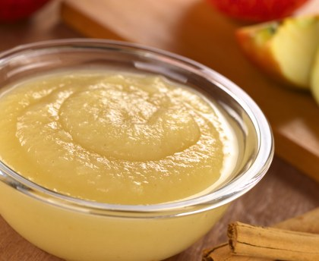


MapReduce
Introduction Partie I Partie II Partie III Conclusion
MAP
REDUCE
7

Slide 8
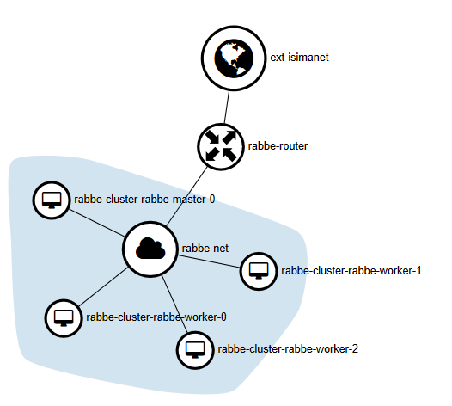
II - Mise en œuvre
Introduction Partie I Partie II Partie III Conclusion
Cluster composé de quatre machines:
un maître
trois esclaves
Merci M.GAUDET :-)
8

Slide 9
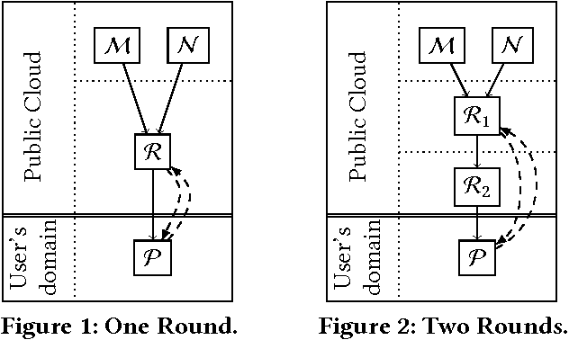

Multiplication de matrices
via MapReduce
Introduction Partie I Partie II Partie III Conclusion
9
Notes:
4 propriétés de sécurité:
M ne connait aucune informations sur N et P
N ne connait aucune informations sur M et P
R, R1 et R2 ne conaissent aucune information sur M,N, P

Slide 10
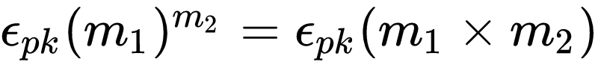
Cryptosystème de Paillier
Introduction Partie I Partie II Partie III Conclusion
cryptosystème asymétrique:
propriétés homomorphiques:
10

Slide 11
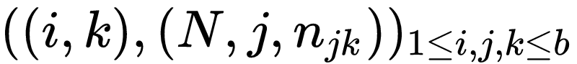

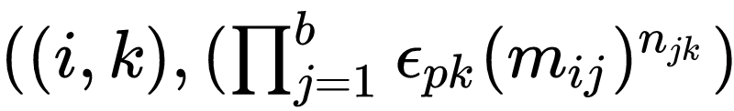
Étapes du job MapReduce
sécurisé à une étape
Introduction Partie I Partie II Partie III Conclusion
M émet à R:
N émet à R:
R émet à P:
M
R
P
N
CLOUD
UTILISATEUR
11

Slide 12
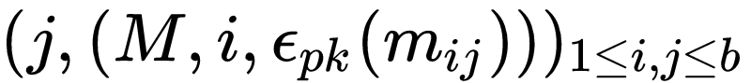
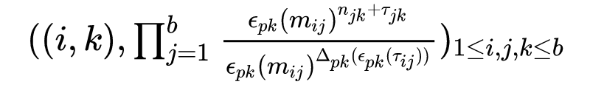
Étapes du job MapReduce
sécurisé à deux étapes
Introduction Partie I Partie II Partie III Conclusion
M émet à R1:
N émet à R1:
R1 émet à R2:
R2 émet à P:
M
R1
R2
P
N
UTILISATEUR
CLOUD
12

Slide 13
III - Mesures et comparaison
Introduction Partie I Partie II Partie III Conclusion
Protocole de mesures:
150 tailles de matrices testées 10 fois chacune
1 point de la courbe = moyenne des 10 mesures
13

Slide 14
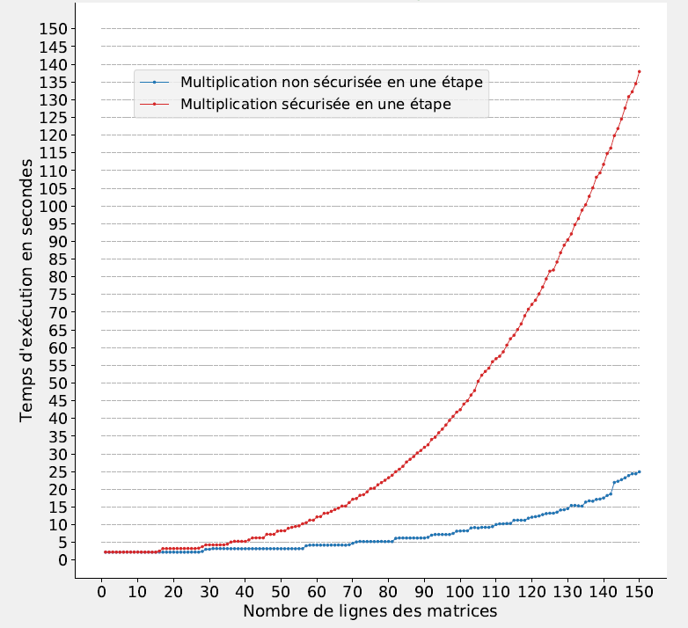
III - Mesures et comparaison
Temps d’exécution moyen du job one step
Légende :
Non sécurisée
Sécurisée
cf. Annexe B.4.
14

Slide 15
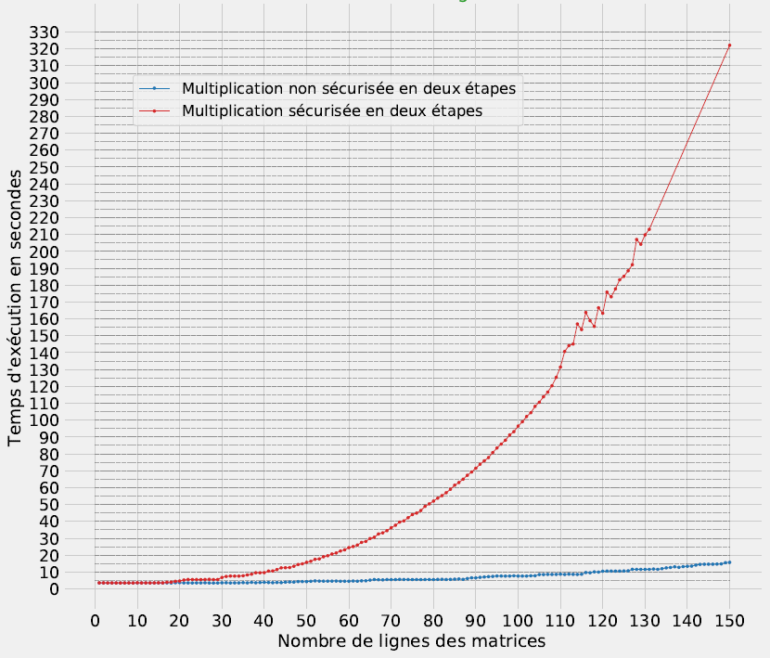
III - Mesures et comparaison
Temps d’exécution moyen du job two steps
Légende :
Non sécurisée
Sécurisée
15

Slide 16
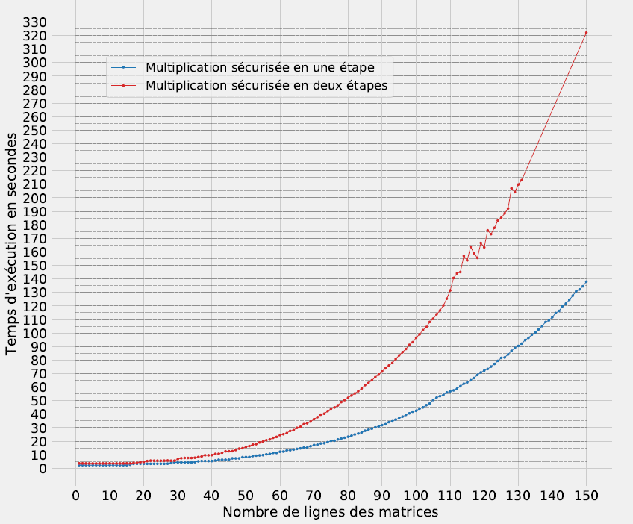
III - Mesures et comparaison
Temps d’exécution moyen des jobs one step et two steps sécurisés
Légende :
one step
two steps
16

Slide 17
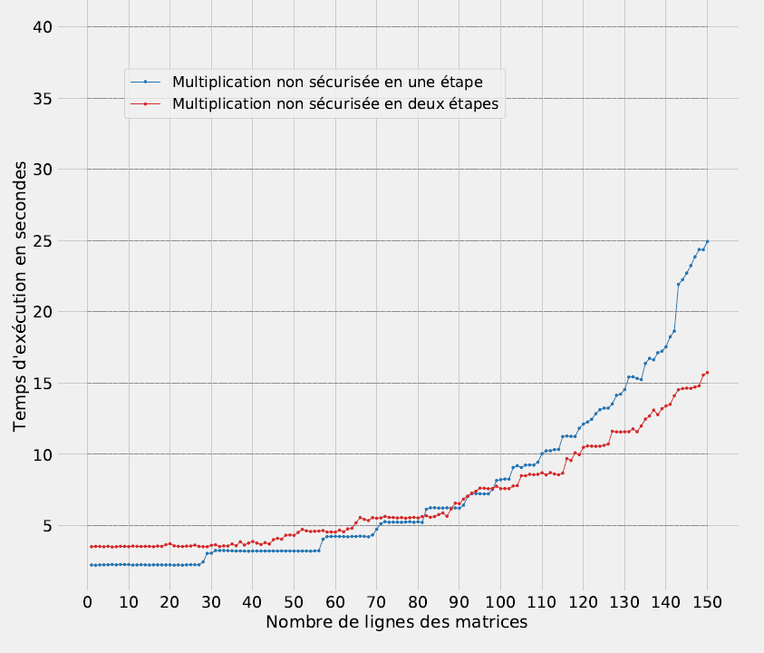
III - Mesures et comparaison
Temps d’exécution moyen des jobs one step et two steps non sécurisés
Légende :
one step
two steps
17

Slide 18
Conclusion
Ils ne savaient que c’était impossible, alors ils l’ont fait
- Mark TWAIN -
18

Slide 19
Merci pour votre attention
Place aux questions !
19

Slide 20
Sources d’informations
Documentation d’Hadoop :
https://hadoop.apache.org/docs/r3.0.0/
slide 9 :
Secure Matrix Multiplication with MapReduce , Xavier Bultel, Radu Ciucanu, Matthieu Giraud, Pascal Lafourcade
20

